Slide 1
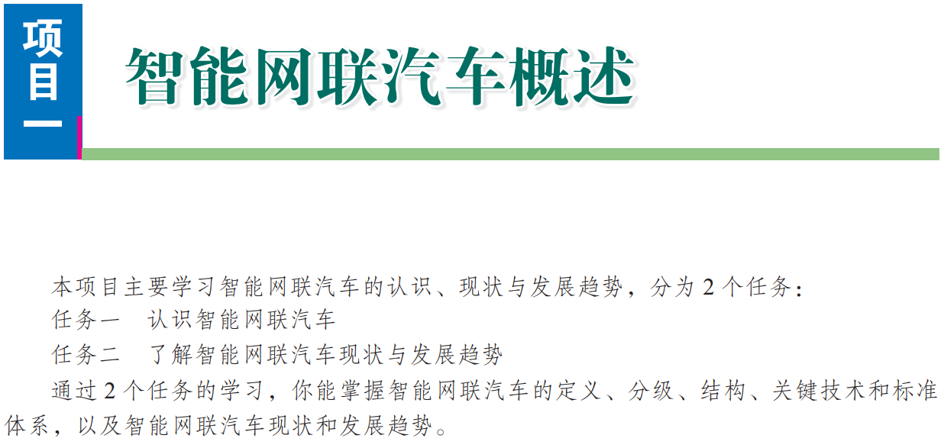

Slide 2
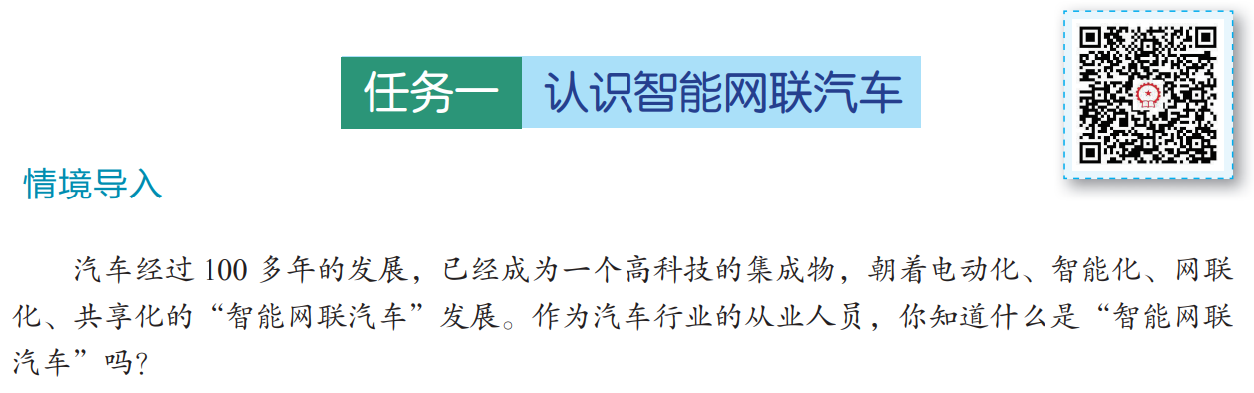

Slide 3
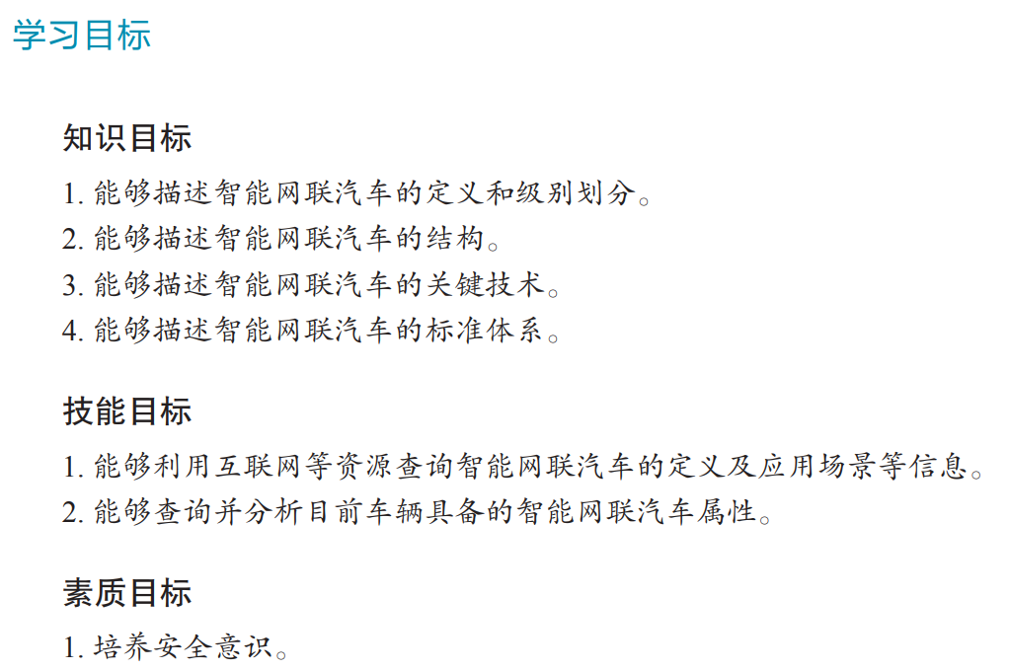
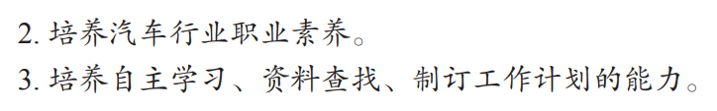

Slide 4
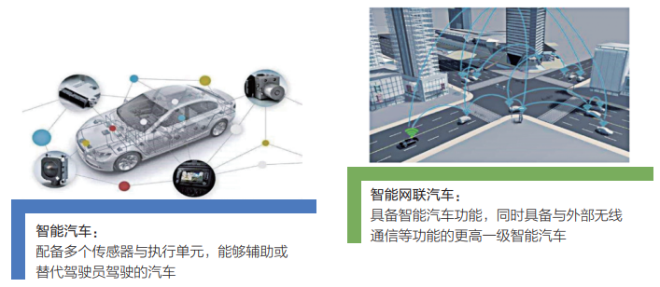
什么是智能网联汽车？智能网联汽车如何划分等级？
1.智能网联汽车的定义
智能网联汽车（Intelligent Connected Vehicle，ICV）是车联网与智能汽车驾驶技术相 结合的产物。
车联网（Connected Vehicles）概念来自物联网（Internet of Things），是以车内网、 车际网和车云网为基础，按照约定的体系架构及其通信协议和数据交互标准，在车内、车 与车、车与路、车与人、车与服务平台之间，进行通信和信息交换的信息物理系统。车联 网的主要功能包括智能动态信息服务、车辆智能化控制和智能化交通管理等。

Slide 5
什么是智能网联汽车？智能网联汽车如何划分等级？
1.智能网联汽车的定义
工信部、国家标准委于 2017 年 12 月共同制定的《国家车联网产业标准体系建设指南 （智能网联汽车）》明确了智能网联汽车的定义，即：智能网联汽车是指搭载先进的车载 传感器、控制器、执行器等装置，并融合现代通信与网络技术，实现车与 X（人、车、路、 云端等）智能信息交换、共享，具有复杂环境感知、智能决策、协同控制等功能，可实现 安全、高效、舒适、节能行驶，并最终可实现替代人来操作的新一代汽车。

Slide 6
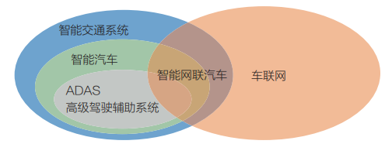
什么是智能网联汽车？智能网联汽车如何划分等级？
1.智能网联汽车的定义
智能网联汽车是车联网 与智能汽车、智能交通系统、高级驾驶辅助系统（ADAS）的交集。
车联网还能够为驾乘人员提供丰富的车载信息服务，并服务于汽车智能制造、 电商、后市场和保险等各个环节。

Slide 7
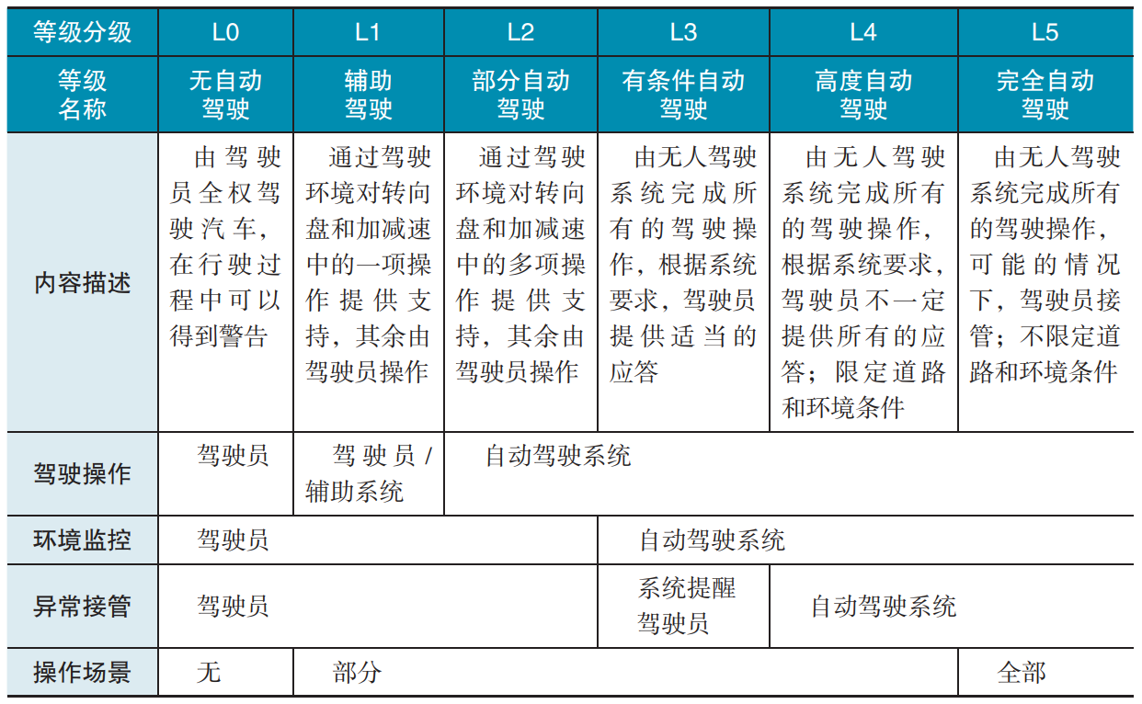
什么是智能网联汽车？智能网联汽车如何划分等级？
2.智能网联汽车的分级-国外对自动驾驶的分级
智能网联汽车主要从自动驾驶的角度进行分级。
美国国家高速公路交通安全管理局（NHTSA）和美国汽 车工程师协会（SAE）对汽车自动驾驶进行等级划分。

Slide 8
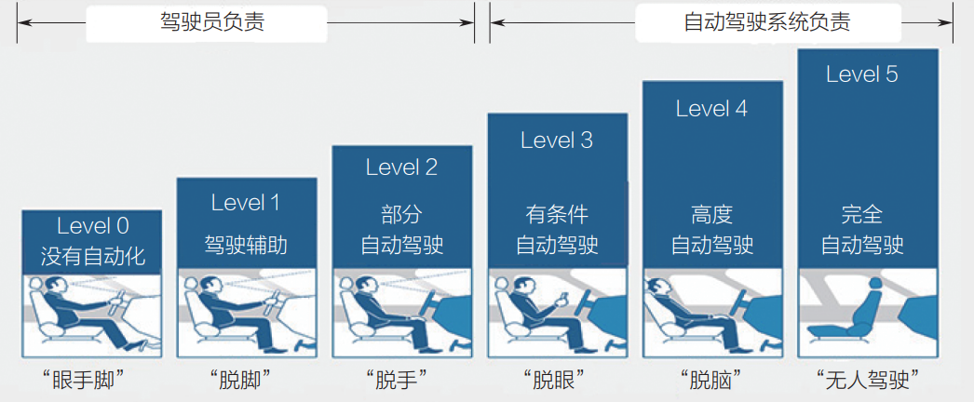
什么是智能网联汽车？智能网联汽车如何划分等级？
2.智能网联汽车的分级-国外对自动驾驶的分级
德国博世（Bosch）公司对自动驾驶的分级方法。
从技术角度，博世公司的自动驾驶分级方式也将车辆在出现事故时的责任主体划分清楚： L0~L2 级别，事故责任主体为驾驶员；而 L3 级别往上，事故责任的主体就变成了自动驾驶系统。

Slide 9
什么是智能网联汽车？智能网联汽车如何划分等级？
2.智能网联汽车的分级-我国对智能网联汽车的分级
根据中国汽车工程学会发布的《节能与新能源汽车技术路线图 2.0》的说明，我国将智能网联汽车分为智能化和网联化两个技术层面。智能化主要指汽车自主获取信息，自主 决策和自动控制能力。网联化是指汽车与人、车、路、云端（后台）等之间通过通信和网络技术进行信息交换。智能网联汽车要实现的最终目标是高度自动化 / 无人驾驶。
我国智能网联汽车的分级方法：从智能化和网联化的角度划分。

Slide 10
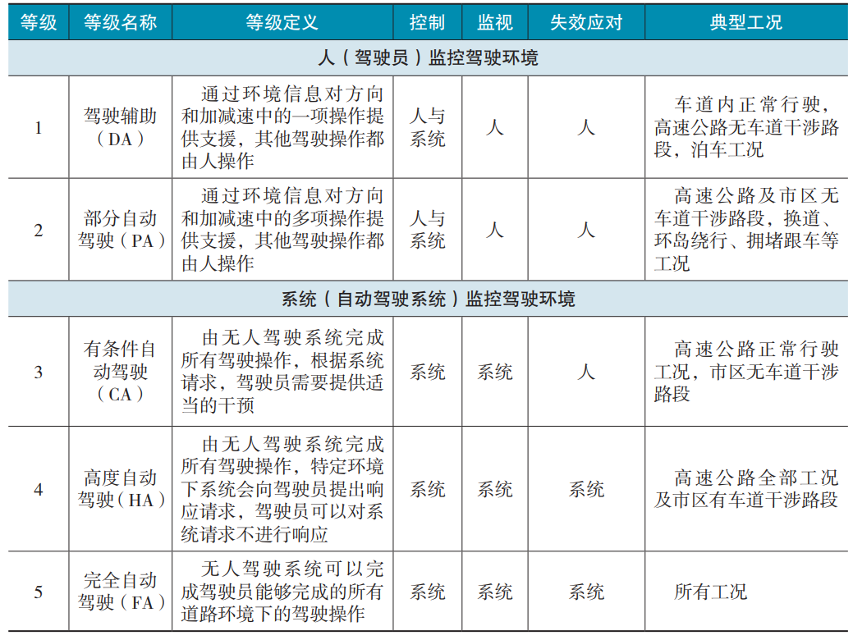
什么是智能网联汽车？智能网联汽车如何划分等级？
2.智能网联汽车的分级-我国对智能网联汽车的分级
智能化分级：
与 SAE 的自动驾驶分法类似，我国把智能网联汽车智能化划分为 5 个等级。 1 级为驾驶辅助（DA），2 级为部分自动驾驶（PA），3 级为有条件自动驾驶（CA）， 4 级为高度自动驾驶（HA），5 级为完全自动驾驶（FA）。

Slide 11
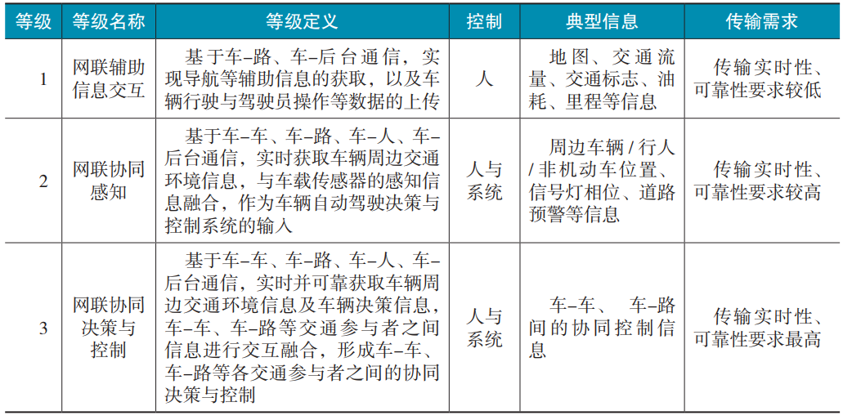
什么是智能网联汽车？智能网联汽车如何划分等级？
2.智能网联汽车的分级-我国对智能网联汽车的分级
网联化分级：
在智能网联汽车网联化方面，分为网联辅助信息交互、网联协同感知、 网联协同决策与控制 3 个等级，

Slide 12
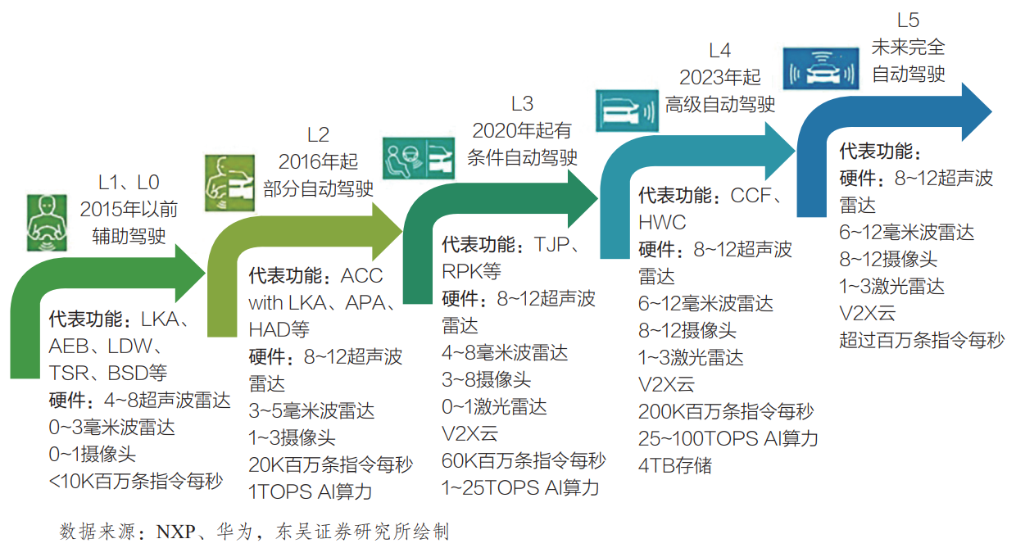
什么是智能网联汽车？智能网联汽车如何划分等级？
3.智能网联汽车自动驾驶的发展进程
从驾驶员对车辆的控制角度来看，驾驶员对车辆具有完全控制权、只有部分车辆控制权、无车辆控制权三种形式。当驾驶员拥有车辆控制权时，车辆的智能网联等级越高，驾驶员对车辆的控制越少，即车辆的自动驾驶程度越高
根据全球各大汽车制造厂进程规划来看，大部分汽车制造厂已经在 2019—2020 年量 产 L3 级自动驾驶车型，少部分汽车制造厂则选择跳过 L3 级，直接进入 L4 级自动驾驶。

Slide 13
智能网联汽车由哪些结构组成？
智能网联汽车是智能交通系统的核心组成部分，是车联网体系的一个结点。智能网联 汽车具备自主的环境感知能力，通过车载信息终端实现与人、车、路、互联网等之间的无 线通信和信息交换。智能网联汽车涉及汽车、信息、网络、通信、控制、交通等多个领域的技术，因此其结构比较复杂。
从层次结构、技术结构角度认识智能网联汽车的结构。

Slide 14
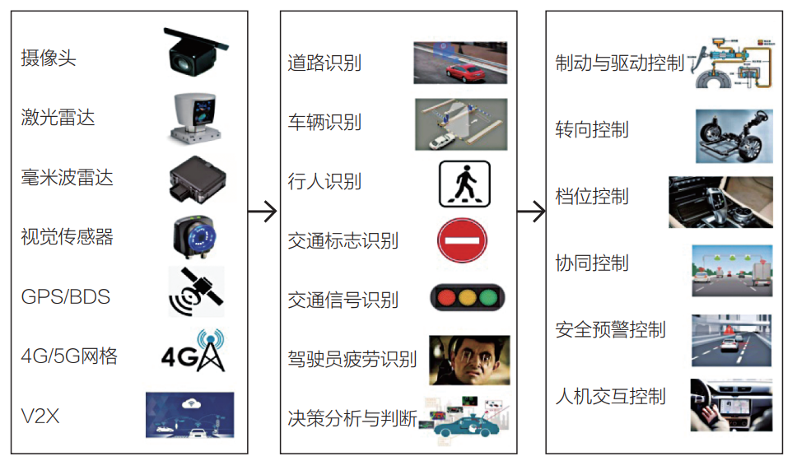
智能网联汽车由哪些结构组成？
1.智能网联汽车的层次结构
环境感知层
智能决策层
控制和执行层

Slide 15
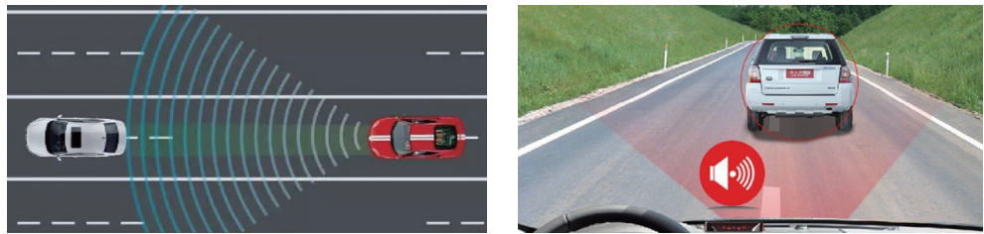
智能网联汽车由哪些结构组成？
1.智能网联汽车的层次结构-BMW X3 FCW 工作示例
前方防碰撞预警系统（FCW）的毫米波雷达（77GHz）探测到前方车辆的信息（距离、车速等）和道路信息（车道线等），并把这些信息传输给智能决策层，判 断车辆是否处于安全车距，再把判断结果传输到控制和执行层，发出预警信息，保障车辆 安全行驶。控制和执行层主要依赖于车辆的基本结构，如底盘（驱动、转向、制动）、车身电气（车门、灯光、仪表、导航、影音）等系统实现车辆的自动控制，以及驾乘人员与 车辆的交互。

Slide 16
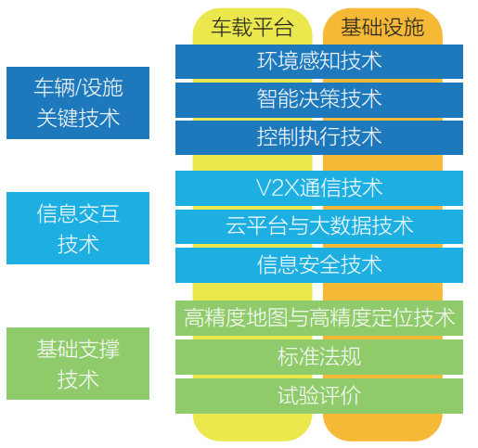
智能网联汽车由哪些结构组成？
2.智能网联汽车的技术结构
从技术结构的角度，智能网 联汽车涉及车辆 / 设施技术、信息交互技术与基础 支撑技术三大领域的技术，以及支撑智能网联汽车 发展的车载平台及基础设施两大条件。

Slide 17
智能网联汽车有哪些关键技术？
1.智能网联汽车的关键技术
智能网联汽车的关键技术包含环境感知技术、无线通信技术、智能互联技术、车载网络技术、高级驾驶辅助技术、信息融合技术、信息安全与隐私保护技术、人机界面（HMI） 技术等。

Slide 18
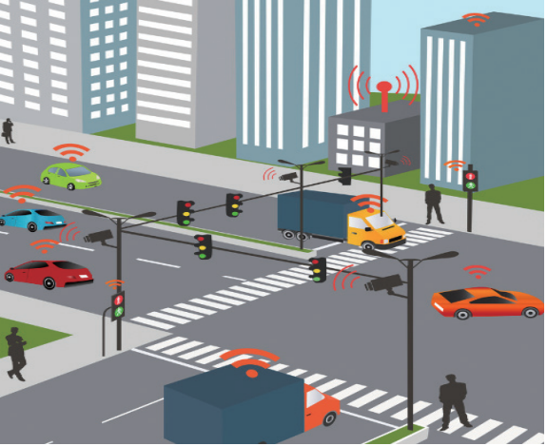
智能网联汽车有哪些关键技术？
1.智能网联汽车的关键技术-环境感知技术
①车辆本身状态感知：车速、方向、行驶状态、车辆位置。
②道路感知：道路类型检测、道路标线识别、道路状况。
③行人感知：判断车辆行驶前方是否有行人。
④交通信号感知：自动识别交叉路口的信号灯。
⑤交通标识感知识别道路两侧的各种交通标志。
⑥交通状况感知：检测道路交通的拥堵情况、是否发生交通事故。
⑦周围车辆感知：检测车辆前方、后方、侧方的车辆情况。
在复杂的道路交通环境下，单一的传感器无法完成环境感知的全部，必须整合各种类型的传感器，利用多传感器融合技术，使其为智能网联汽车提供更加真实可靠的路况环境信息。

Slide 19
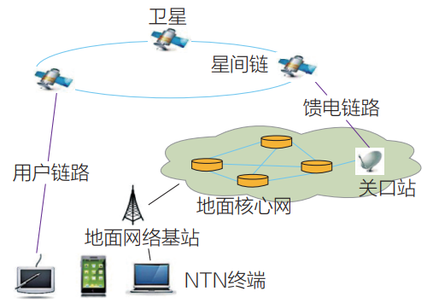
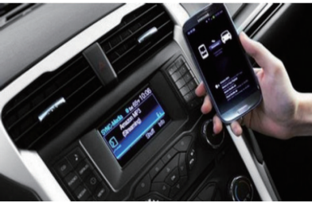
智能网联汽车有哪些关键技术？
1.智能网联汽车的关键技术-无线通信技术
①长距离无线通信技术：用于提供即时的互联网接入，主要采用 4G/5G 技术。
②短距离无线通信技术：包括专用短程通信技术（DSRC）、LTE-V、蓝牙、Wi-Fi 等， DSRC 和 LTE-V 可以实现在特定区域内对高速运动下移动目标的识别和双向通信，如 V2V、V2I 双向通信，实时传输图像、语音和数据信息等。

Slide 20
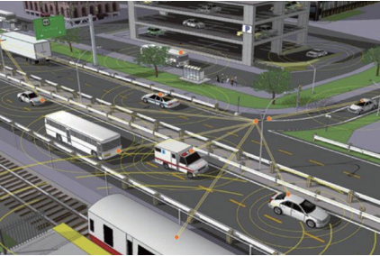
智能网联汽车有哪些关键技术？
1.智能网联汽车的关键技术-智能互联技术
当两辆汽车距离较远或被障碍物遮挡，直接通信无法完成时，两者之间的通信可以通过路侧控制单元进行信息传递，构成一个无中心、完全自组织的车载自组织网络。
车载自组织网络依靠短距离通信技术实现车辆之间、车辆与路侧控制单元等相关系统的通信，在一定的通 信范围内的车辆可以交换各自的车速、位置及车载传感器感知的数据，并自动连接建立一个移动的网络。智能互联技术典型的应用包括行驶安全预警、交叉路口协助驾驶、交通信息发布以及基于通信的纵向车辆控制等。

Slide 21
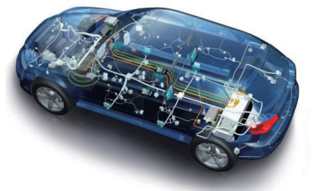
智能网联汽车有哪些关键技术？
1.智能网联汽车的关键技术-车载网络技术
车载网络形式多种多样，目前应用最为广泛的是控制器局域网络（Controller Area Network），即所谓的 CAN BUS 系统，以及 LIN、Flex Ray 和 MOST（光纤）总线等。
随着越来越多的高清 视频应用进入汽车，如 ADAS、全景泊车系统和 DVD 影音播放等，这些车载网络系统 的传输速率和带宽已经满足不了需要。以太网最有可能在智能网联汽车中应用，它采用 星形连接架构，每一个设备或每一条链路可 以专享 100MB 的带宽，传输速率达到万兆级。 以太网的开放性、兼容性更适应未来汽车行 业的发展趋势，更容易将现有的应用嵌入到 新的系统中。

Slide 22
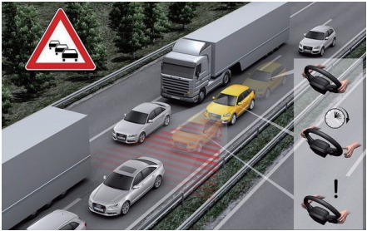
智能网联汽车有哪些关键技术？
1.智能网联汽车的关键技术-高级驾驶辅助技术
高级驾驶辅助技术通过车辆环境感知技 术和自组织网络对道路、车辆、行人、交通 标志、交通信号进行检测和识别，并对识别 信号进行分析处理，传输给执行机构，保障 车辆安全行驶。
高级驾驶辅助技术是智能网 联汽车重点发展的技术，其成熟程度和使用 多少代表了智能网联汽车的技术水平，是其 他关键技术的具体应用体现。高级驾驶辅助 技术包括 3D 环视、后视摄像头、后视交通 警示系统、盲点检测、车道偏离警告、智能 前照灯控制、交通标志识别、前方碰撞警告、智能车速控制和行人检测等，已经在宝马、 奥迪等高端品牌车型广泛应用。

Slide 23
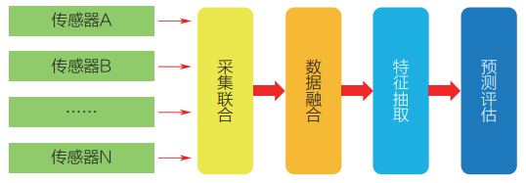
智能网联汽车有哪些关键技术？
1.智能网联汽车的关键技术-信息融合技术
信息融合技术是指在一定准则下，利用计算机技术对多源信息进行分析和综合，以实 现不同应用的分类任务而进行的处理过程。
信息融合技术主要用于对多源信息进行采集、传输、分析和综合，将不同数据源在时间和空间上冗余或互补信息依据某种准则进行组合，产生 完整、准确、及时、有效的综合信息。智能网联汽车采集和传输的信息种类多、数量大，必须采用信息融合技术才能保障实时性和准确性。

Slide 24
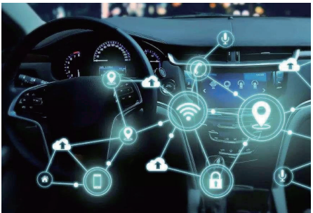
智能网联汽车有哪些关键技术？
1.智能网联汽车的关键技术-信息安全与隐私保护技术
智能网联汽车接入网络的同时，也带 来了信息安全的问题。在智能网联汽车的应用中，每辆汽车及车主的信息都将随时随地被传输到网络中并被感知，这种暴露在网络中的信息很容易被窃取，直接影响到智能网联汽车体系的安全，甚至影响驾驶员的生活及其他安全。因此，在智能网联汽车中，必须重视信息安全与隐私保护技术的研究。

Slide 25
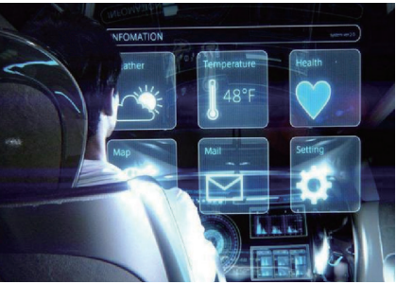
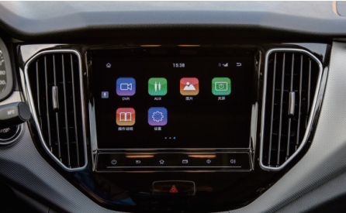
智能网联汽车有哪些关键技术？
1.智能网联汽车的关键技术-人机界面技术
人机界面技术，尤其是语音、手势识别和触屏技术，在未来汽车市场上将被大量应用。智能网联汽车人机界面的设计，最终目的在于提供良好的用户体验，增强用户的驾驶乐趣或驾驶过程中的操作体验，并在用户体验和驾驶安全性方面做平衡。未来的车载信息显示系统将与智能手机无缝对接，人机交互方面将有更多的选择，并根据个人喜好自由切换。

Slide 26
智能网联汽车有哪些关键技术？
2.智能网联汽车与传统汽车的区别
智能网联汽车也是汽车，总体结构与传统汽车基本一致，但智能网联汽车是一个网络互联并兼具智能化的系统，从其使用功能的角度，与传统汽车有所区别。
（1）系统升级：智能网联汽车可以方便地从云端接收 OTA（空中下载技术） 更新数据，或定制新的个性化服务。
（2）辅助 / 自动驾驶：智能网联汽车可以自动避免危险来提高驾驶的安全性。
（3）车辆保养维修：智能网联汽车在使用过程中，通过监控车辆零件的磨损和使用里程 / 时间信息，结合用户的驾驶习惯预测车辆需要的保养维修需求。智能网联汽车还可以根据特定的车辆状况，例如控制系统监控到故障，发送需要保养维修的信息和故障诊断报告。

Slide 27
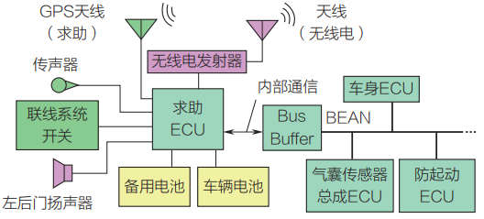
智能网联汽车有哪些关键技术？
2.智能网联汽车与传统汽车的区别
（4）紧急救援求助：当车辆发生交通事故、盗抢、防盗系统意外触发等需要求助的情境时，智能网联汽 车可以通过紧急救援功能，自动向交管监控中心或维修中心发送紧急救援服务信息。
（5）个性化定制：智能网联汽车将向用户提供更智能、更丰富的定制化服务方案，在保证安全驾驶的前提下定制开发用户对车辆的特殊扩展功能，以满足各种个性化的需求。

Slide 28
智能网联汽车有哪些标准体系？
近年来，我国加快制定智能网联汽车的相关标准、法规体系，引导汽车行业规范化、 健康稳定发展，先后制定了《节能汽车与新能源汽车技术路线图》《国家车联网产业标准 体系建设指南（智能网联汽车）》《智能网联汽车自动驾驶功能测试规程（试行）》等指导文件。
我国智能网联汽车分标委下设立了高级驾驶辅助系统（ADAS）标准工作组、自动驾驶（AD）工作组、汽车信息安全标准工作组、汽车功能 安全标准工作组和网联功能及应用工作组，开展各细分领域标准的研究制定工作。
智能网联汽车标准制定的大致流程是：预研—立项—起草制定—审查—报批—发布。 标准的制定周期相对较长，因此大部分智能网联汽车的国标目前仍处于“预研”状态。

Slide 29
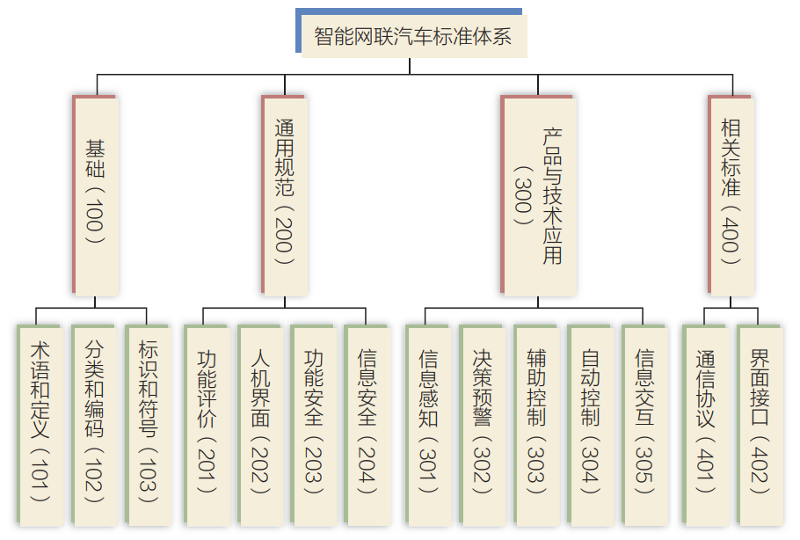
智能网联汽车有哪些标准体系？
1.智能网联汽车标准体系

Slide 30
智能网联汽车有哪些标准体系？
2.智能网联汽车标准建设计划
2020 年 9 月 15 日，第六届智能网联汽车技术及标准法规国际交流会（ICV2020）期间，中国智能网联汽车产业创新联盟（CAICV）正式发布《智能网联汽车 团体标准体系建设指南》。
按照建设指南，联盟将根据智能网联汽车技术现状、产业需求及未来发展趋势，分阶 段建立智能网联汽车团体标准体系：到 2022 年，累计制定 25 项智能网联汽车相关急需重 点团体标准，促进智能化产品的初步普及与网联化技术的逐步应用；到 2025 年，系统形 成能够支撑高级别自动驾驶的智能网联汽车系列团标，支持建设国标、行标、团标协同配 套新型标准体系，促进智能化与网联化深度融合发展，加速技术和产品的全面推广普及。

Slide 31
Thanks！
31

